Slide 1

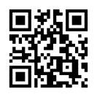
ウィークエンドまちかど 就農相談
女性の方も
大歓迎‼
5月16日（土）
10:00～15:00
オーテピア高知高知図書館
3階グループ室5
高知県新規就農相談センター

